Slide 1
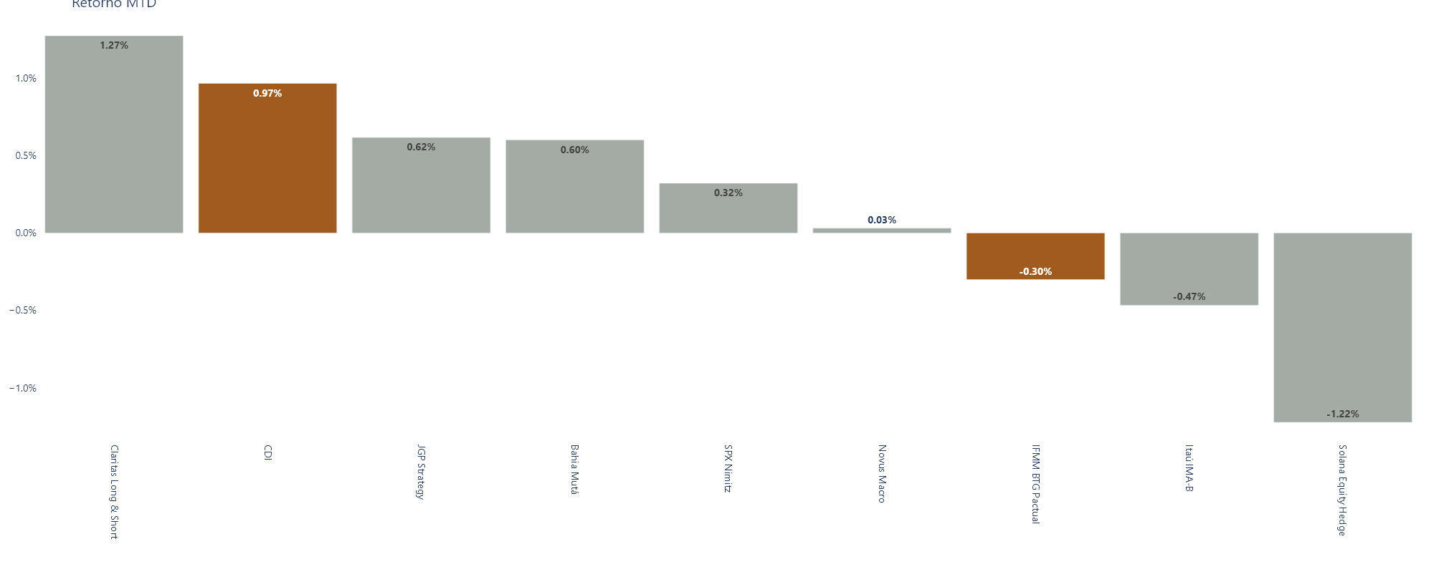
Retornos
carteiras dos concorrentes defasadas em 3 meses

Slide 2

Retornos
carteiras dos concorrentes defasadas em 3 meses

Slide 3
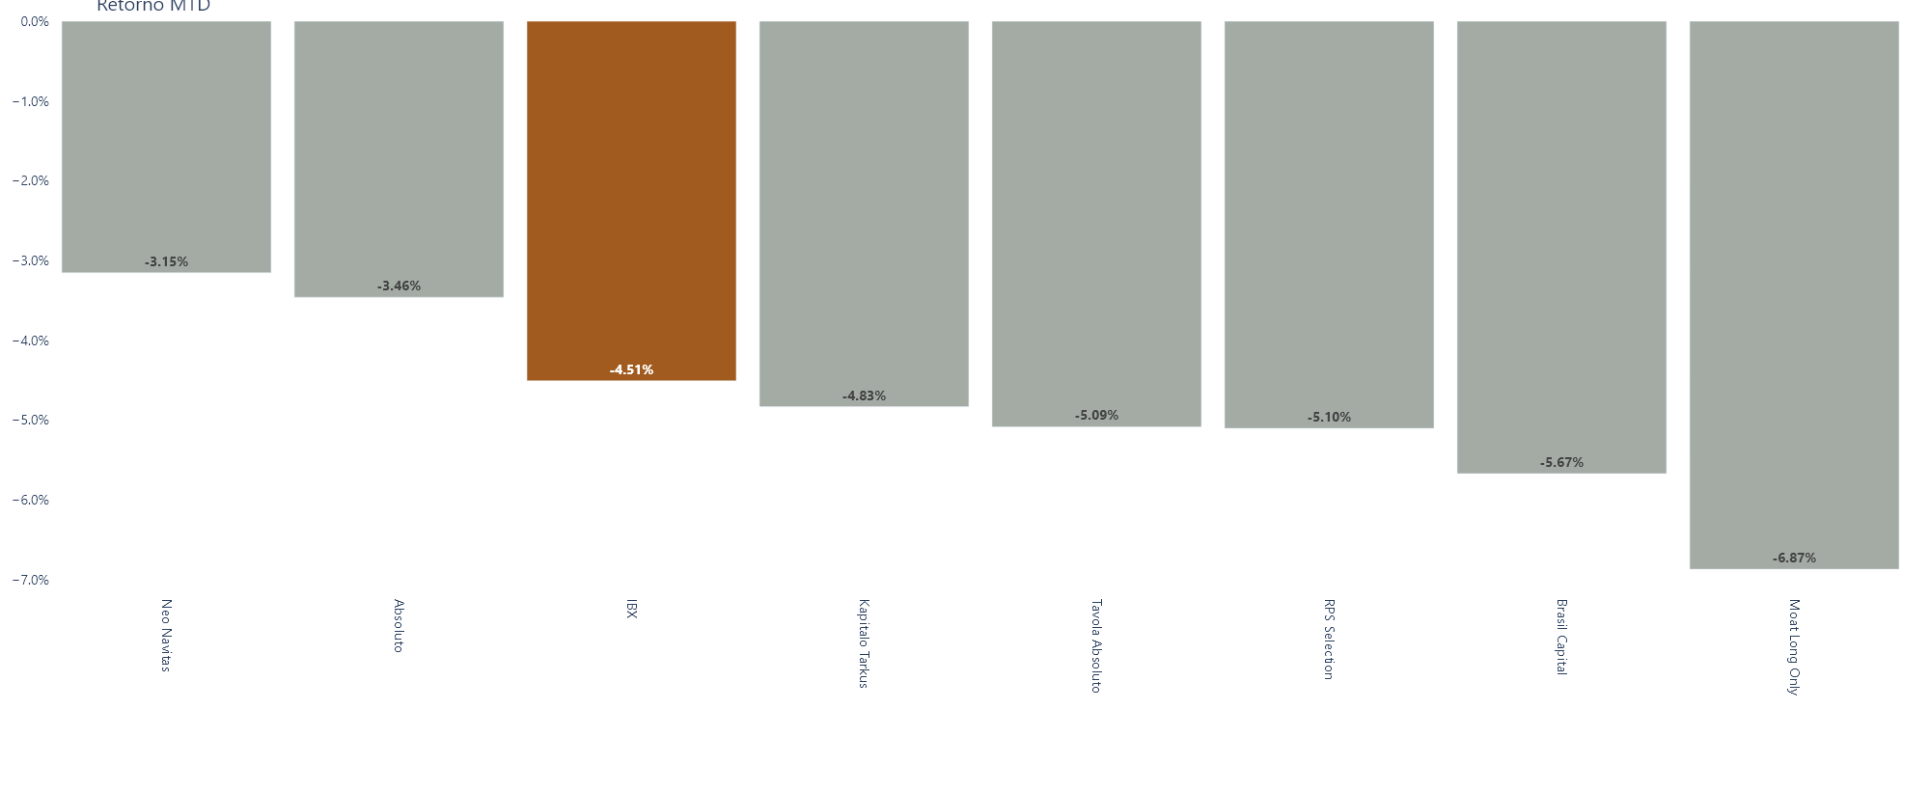
Retornos
carteiras dos concorrentes defasadas em 3 meses

Slide 4

Retornos
carteiras dos concorrentes defasadas em 3 meses

